Slide 1
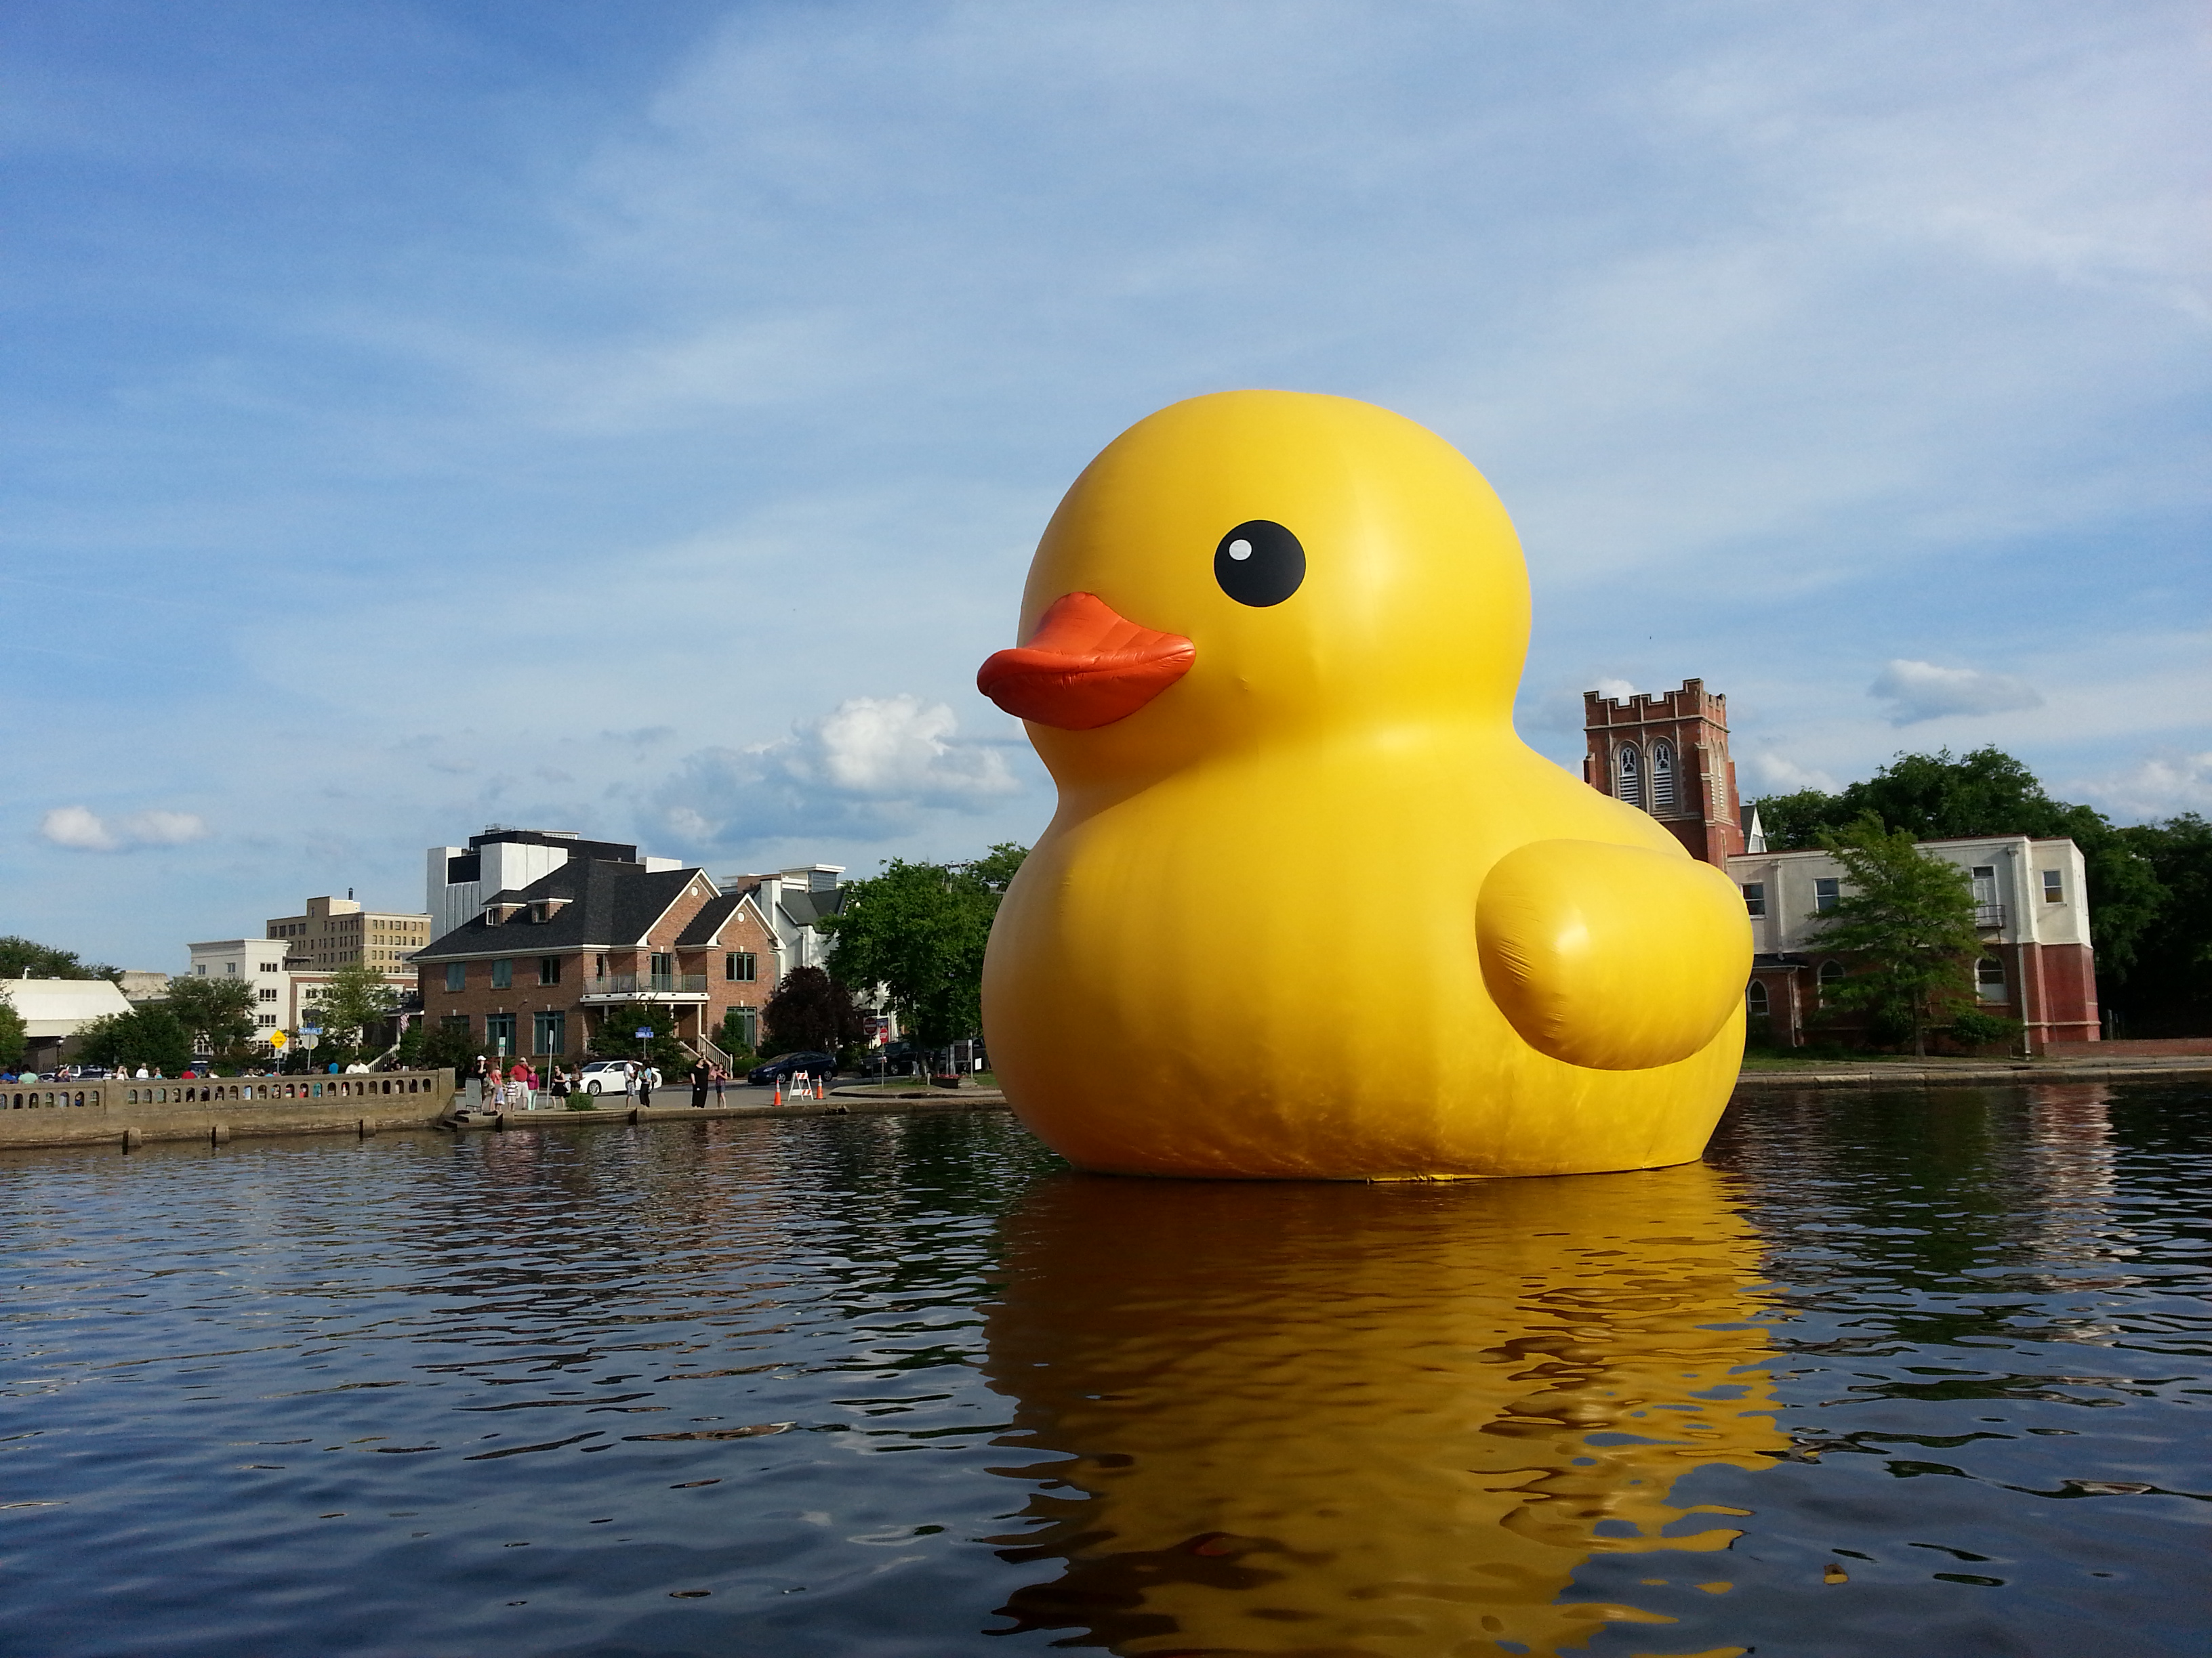
Участие рядовых граждан в решении проблем на местах

Slide 2
Что нужно для успеха
Проблема, которую люди хотят решить
Безопасное место для встреч
  Гостиная
  Церковь или другой молитвенный дом
  Актовый зал в библиотеке, другое общественное помещение
Доступное место собраний
  на расстоянии пешего хода, или возле остановки автобуса или поезда
  удобная (и бесплатная) парковка
  доступность для инвалидов

Slide 3
Что нужно для успеха
Правила участия
  Каждому предоставляются равные возможности высказаться
  В дискуссии никто не доминирует
  Никаких оскорблений
  Нейтральный ведущий или модератор
    его роль в том, чтобы учить, направлять, а не решать
    быть “образцом”, а не диктовать
  Критическое значение имеет обучение лидеров
    Воспитывать лидеров в своей среде

Slide 4
Что нужно для успеха
  Ориентация на соообщество
  Сообщество определяет повестку дня
    Что исправить, на чем сосредоточиться?
  Фактор времени
    прогресс всегда занимает больше времени, чем вам может показаться
    во многих случаях он измеряется годами

Slide 5
Демократия участия
Демократия с маленькой «д»
  люди работают вместе
  на уровне местного сообщества или соседей
  чтобы улучшить качество жизни для большинства
  путем организации снизу
  построения сообщества
  создания альянсов
  самопомощь
  Источник: Rimmerman, Craig A. The New Citizenship. 4th ed. Boulder Colorado, Westview Press, 2011. p. 7.

Slide 6
Социальный капитал
Введение понятия социального капитала
По Роберту Путнаму: “Социальные сети, нормы взаимодействия, взаимопомощи, степени доверия”
Люди, которые “связались” друг с другом - хорошо узнали друг друга благодаря общему опыту
  Как правило в течение длительного периода
Источник: Putnam, Robert D. and Lewis M. Feldstein. Better Together: Restoring the American Community. New York: Simon & Schuster, 2003, pp. 1-3.

Slide 7
Связываем социальный капитал
кто ваши друзья/приятели/окружение (люди)
близкие родственники, люди, с которыми вы работаете
люди, с которыми вы делитесь, у которых просите совета, кому доверяете
люди, с которыми вы “связаны” или с кем делили.. опыт, убеждения, рассказы
я сделаю для тебя - ты сделаешь для меня

Slide 8
“Наведение мостов” социального капитала
Построение взаимоотношений с людьми вне ваших традиционных или устоявшихся социальных групп
Люди в вашем сообществе, чьи цели сходны с вашими, но с кем, по крайней мере в начале, вы не знакомы
Люди иной расы, религии, уровня дохода?
Мужчины, женщины, дети, молодежь, которых вы обычно не считаете частью вашего “круга”

Slide 9
Фонд Промышленных Районов
Стратегия Фонда Промышленных Районов
  религиозные группы и школы
Воспитание новых лидеров
Никогда не делайте для людей того, что они могут сделать сами
Роль устных рассказов
Домашние встречи
Выстраивание отношений
Источник: Putnam, Robert D. and Lewis M. Feldstein. Better Together: Restoring the American Community. New York: Simon & Schuster, 2003, “Valley Interfaith,” pp. 11-33 and http://www.industrialareasfoundation.org
Notes:
Saul Alinsky. 1909-1972. “Father of community organizing.” Author of Rules for Radicals.

Slide 10
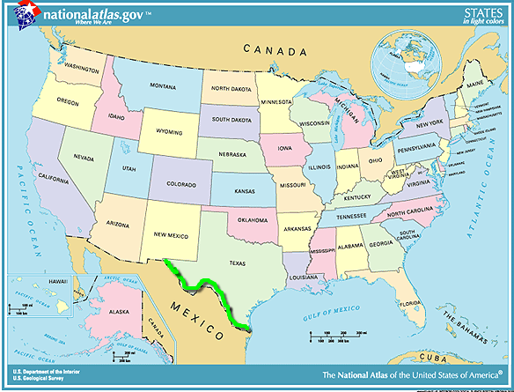
Где в Соединенных Штатах?

Slide 11
Колонии в сельском Техасе
Долина Рио Гранде, возле мексиканской границы
Колонии = это неофициальные сообщества-поселения американцев мексиканского происхождения и иммигрантов из Мексики
Очень бедные
Без элементарных удобств - канализации, электричества, асфальтированных дорог
Беспомощные? Нет - очень сильные!
Источник: Putnam, Robert D. and Lewis M. Feldstein. Better Together: Restoring the American Community. New York: Simon & Schuster, 2003, “Valley Interfaith,” pp. 11-33.

Slide 12
Долина всех конфессий
Долина конфессий - церкви и школы
Домашние собрания - очень маленькие группы
Устные рассказы
Членство строится по крупицам - по одному человеку, одному собранию
Налаживание отношений и воспитание доверия
Определение того, что они хотят изменить

Slide 13
Долина всех конфессий
Выявление общих интересов
Создание групп, которые могут иметь значение благодаря размерам - и включают политиков!
Обучение лидеров
Результаты: Вымощены дороги, водопровод, электричество, дорожные знаки, системы канализации, ирригация, медицинские пункты

Slide 14
Долина всех конфессий
Выяснить, чего можно реально добиться
Обратить особое внимание на детали
Сессии, посвященные ответственности
  официальные лица должны быть призваны к ответственности
  получение твердых обещаний (в письменной форме или, например, на видео)
Поддерживаете ли вы нашу “повестку дня”?
Никогда не делайте для меня того, что я могу сделать для себя сам

Slide 15
СделайЧто-нибудь
Сайт DoSomething.org (социальная сеть)
3,4 миллиона членов
Участникам от 13 до 25 лет
Международная организация - Канада, Индонезия, Нигерия, Ботсвана
Одна из самых крупных организаций молодежи за социальные изменения “наши участники организуют кампании, направленные на самые разные цели, от бедности, до насилия, от окружающей среды и до всего остального. Любая цель, в любое время, в любом месте”.
https://www.dosomething.org/about/who-we-are

Slide 16
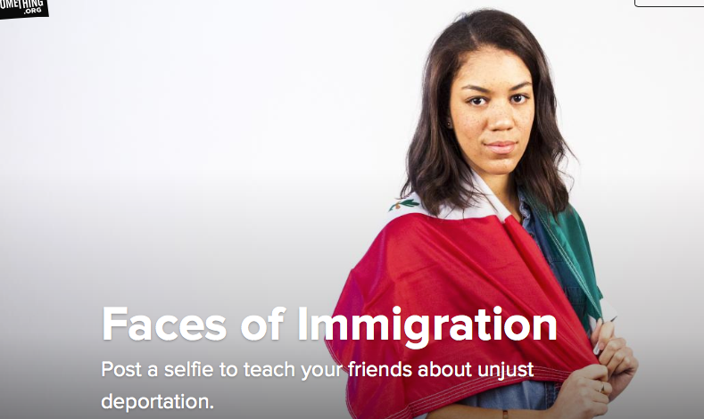
DoSomething.org

Slide 17
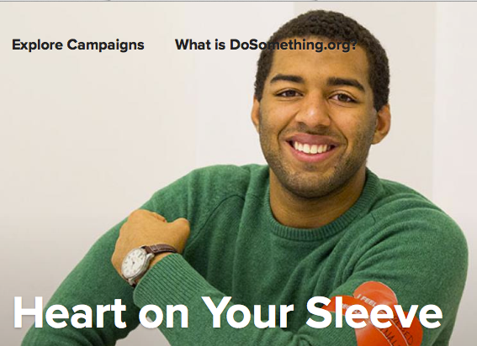
DoSomething.org
Поделитесь открыто своими чувствами, чтобы уменьшить стигму психологического консультирования

Slide 18
Проекты DoSomething
Соберите джинсы для бездомных у вас в окрУге
Соберите очки, чтобы помочь финансированию программ офтальмологических услуг для бедных
Придумайте социальную рекламу, чтобы предупредить подростков об опасностях использования жевательного табака
Организуйте танцы в центре для пожилых людей
Устройте станцию помывки собак, чтобы купить необходимые вещи для приюта животных

Slide 19
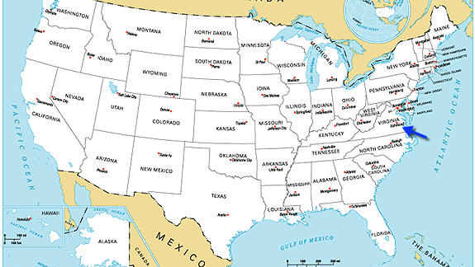
Где в Соединенных Штатах?

Slide 20
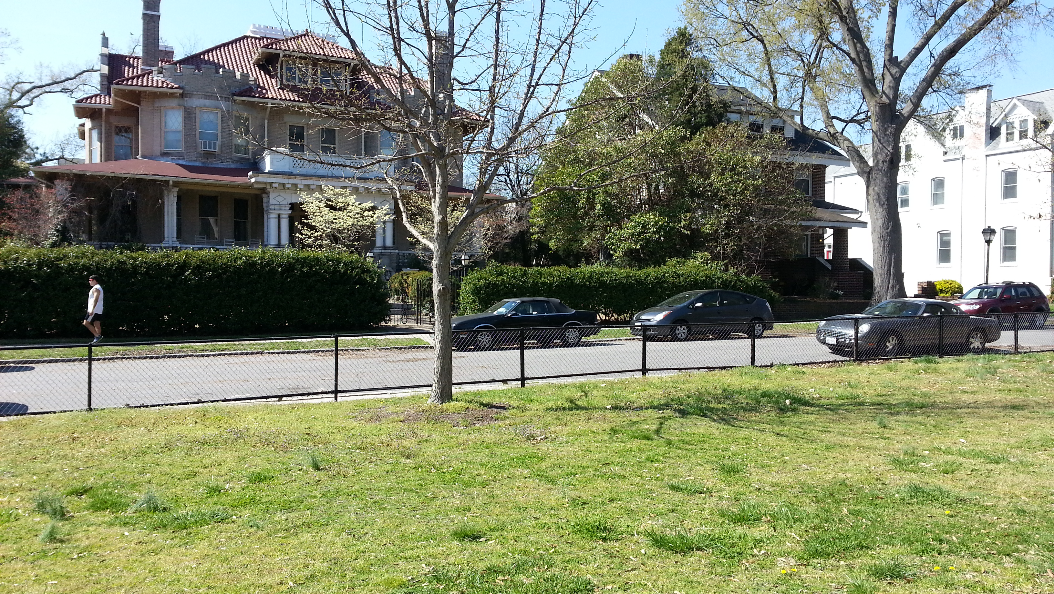
Стокли Гарденз
Все фотографии Стокли Гарденз сделаны автором.

Slide 21
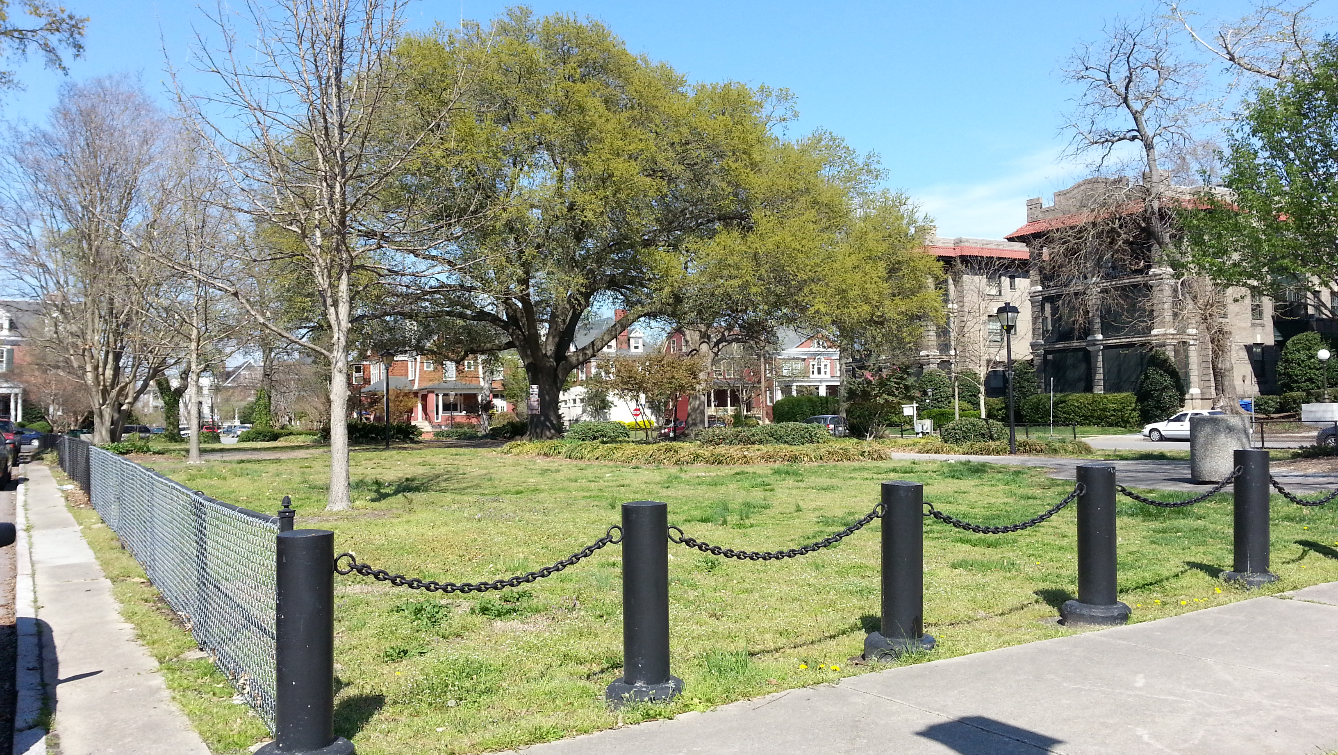
Стокли Гарденз

Slide 22
Стокли Гарденз
Зеленый район с большим потенциалом в Норфолке, Вирджиния
Несколько церквей на окраинах; бесплатные столовые для нуждающихся
Привлекает бездомных
Они спят на скамейках в парках, и в кустах
Драки, пьянство, недостойное поведение, и т.д.
Жители вызывали полицию
Чиновники из отдела городского планирования встретились с жителями

Slide 23
Стокли Гарденз
Были предложены разные варианты решения
Уменьшить число скамеек, изменить ландшафт
Стороны не пришли к единому решению
Город неожиданно убрал все скамейки
Проблема решена??

Slide 24

Где в Соединенных Штатах?

Slide 25
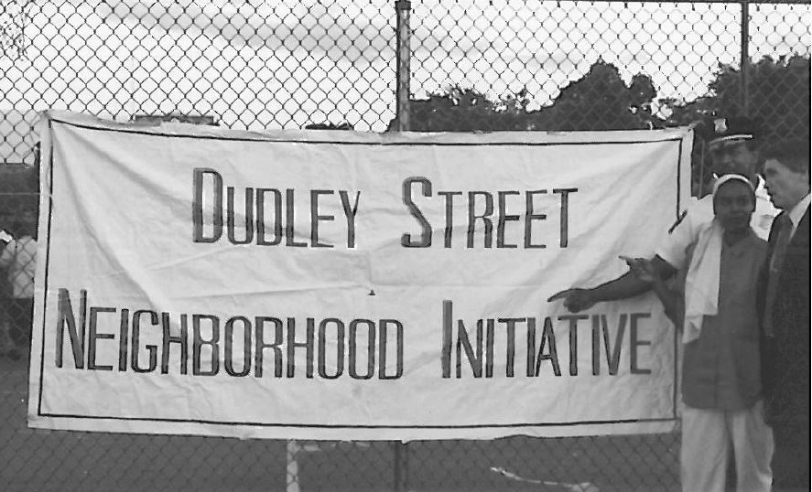
Дадли Стрит, Бостон, Массачусетс
Справа: один из первых лидеров - Президент Совета DSNI (Инициативы Соседей с Улицы Дадли)

Slide 26
Некоторые проблемы
Незаконный выброс мусора (машин, холодильников, трупов животных)
Открытый сбыт наркотиков, высокий уровень преступности
Поджоги
“Ничейные” участки
Бедные школы
Практика “красной черты” (отказ в выдаче ссуды по закладной на дома в старых или трущобных районах; часто по расовым соображениям)
Источники: Putnam, Robert D. and Lewis M. Feldstein. Better Together: Restoring the American Community. New York: Simon & Schuster, 2003, “The Dudley Street Neighborhood Initiative,” pp. 75-97; Dudley Street Neighborhood Initiative, www.dsni.org; Medoff, Peter and Holly Sklar, Streets of Hope: The Fall and Rise of an Urban Neighborhood. South End Press, Boston, MA, 1994 .

Slide 27
Инициатива соседей с улицы Дадли
Некоммерческая группа планирования и организации, созданная на основе сообщества
В фокусе деятельности - Роксбери и Северный Дорчестер, районы в Бостоне, Массачусетс
Менее двух миль от центра Бостона
Очень бедный и очень пестрый по населению район (афроамериканцы, кабовердинцы (с острова Капо Верде в Атлантике), латиноамериканцы, белые)
Очень заметная кампания “Не делайте из нас помойку”

Slide 28
Инициатива соседей с улицы Дадли
Использование стратегии Фонда Промышленных Районов
Соседи ходили от дома к дому; листовки
Коммуникация на нескольких языках
Домашние или общественные собрания - устные рассказы
Лидерство изнутри группы
Определение проблем
Разработка плана действий

Slide 29
Инициатива соседей с улицы Дадли
Создать стратегические партнерства с частным сектором (фондами); государственными и некоммерческими организациями
Процесс планирования района начался в 1987 году
Равное представительство всех четырех групп (афроамериканцев, кабовердинцев, латиноамериканцев и белых)

Slide 30
Инициатива соседей с улицы Дадли
Чего они хотели:
Доступное жилье
Безопасные улицы
Рабочие места для жителей
Центр общины или района
Общественный сад
Вовлечение местной молодежи/ будущих лидеров

Slide 31
Сила правa государства на отчуждение частной собственности
Соседи по улице Дадли, Инкорпорейтед (DNI)
Некоммерческий земельный трест; скупал пустующие земли
Заем по низкие проценты от Фонда Форда
Для строительства доступного жилья, общественного центра, сада
Мэр Бостона Рей Флинн: “Иногда бытует элитистское мнение, что только профессиональные планировщики знают, как что-то сделать… Это совершенно иной проект. Снизу вверх.”

Slide 32
Место, где жить лучше
“У нас была возможность сесть вместе, помечтать, и разработать общий взгляд на то, как мы видим развитие этого микрорайона, и как мы хотим чтобы он выглядел… Мы смогли руководствоваться этим взглядом, и не дать другим мелочам сбить нас с пути.” Че Мадуйн

Slide 33
Роль уличного искусства
Место сбора, стимул для разговора
Думаем о том, чем гордится сообщество и что после него останется
Может служить мостиком между социальными слоями
  Больше, чем статуи в парке
  Поэзия, танцы, музыка, пантомима
  Небольшие парковые площадки заменяют парковки
Должно привлекать многих членов сообщества

Slide 34
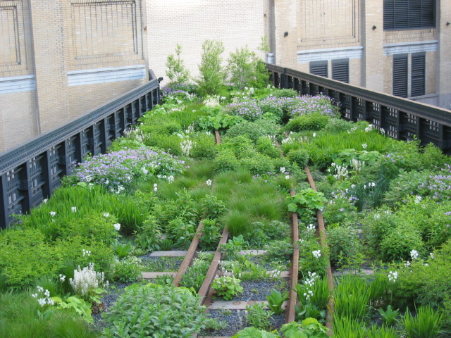
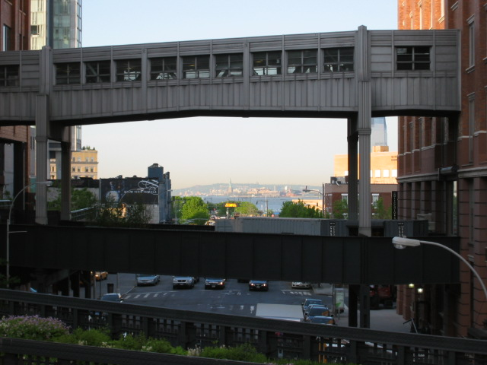
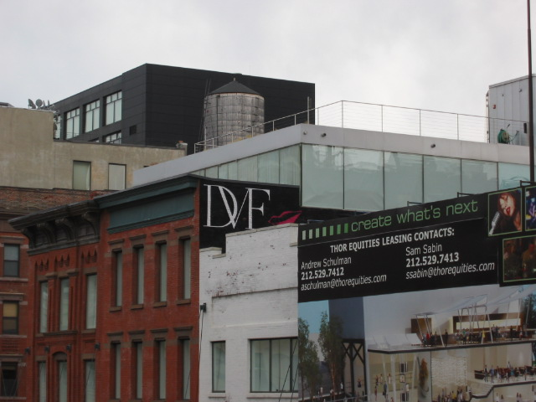
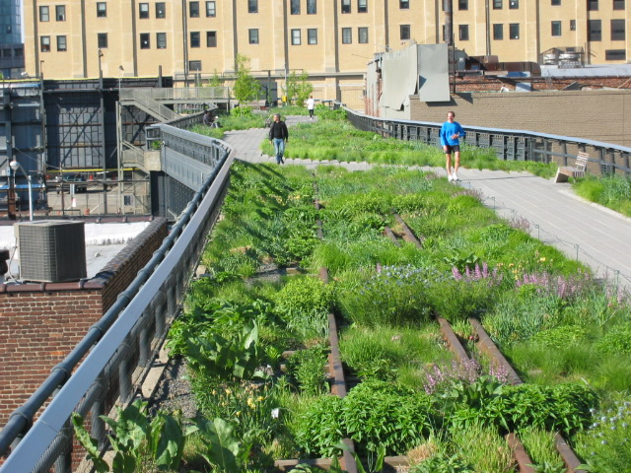
Хай Лайн - Парк в небе
Все фотографии автора.
Notes:
From Gansevoort Street in Greenwich Village to the Rail Yards at 34th Street. Fifteen years in the making.

Slide 35
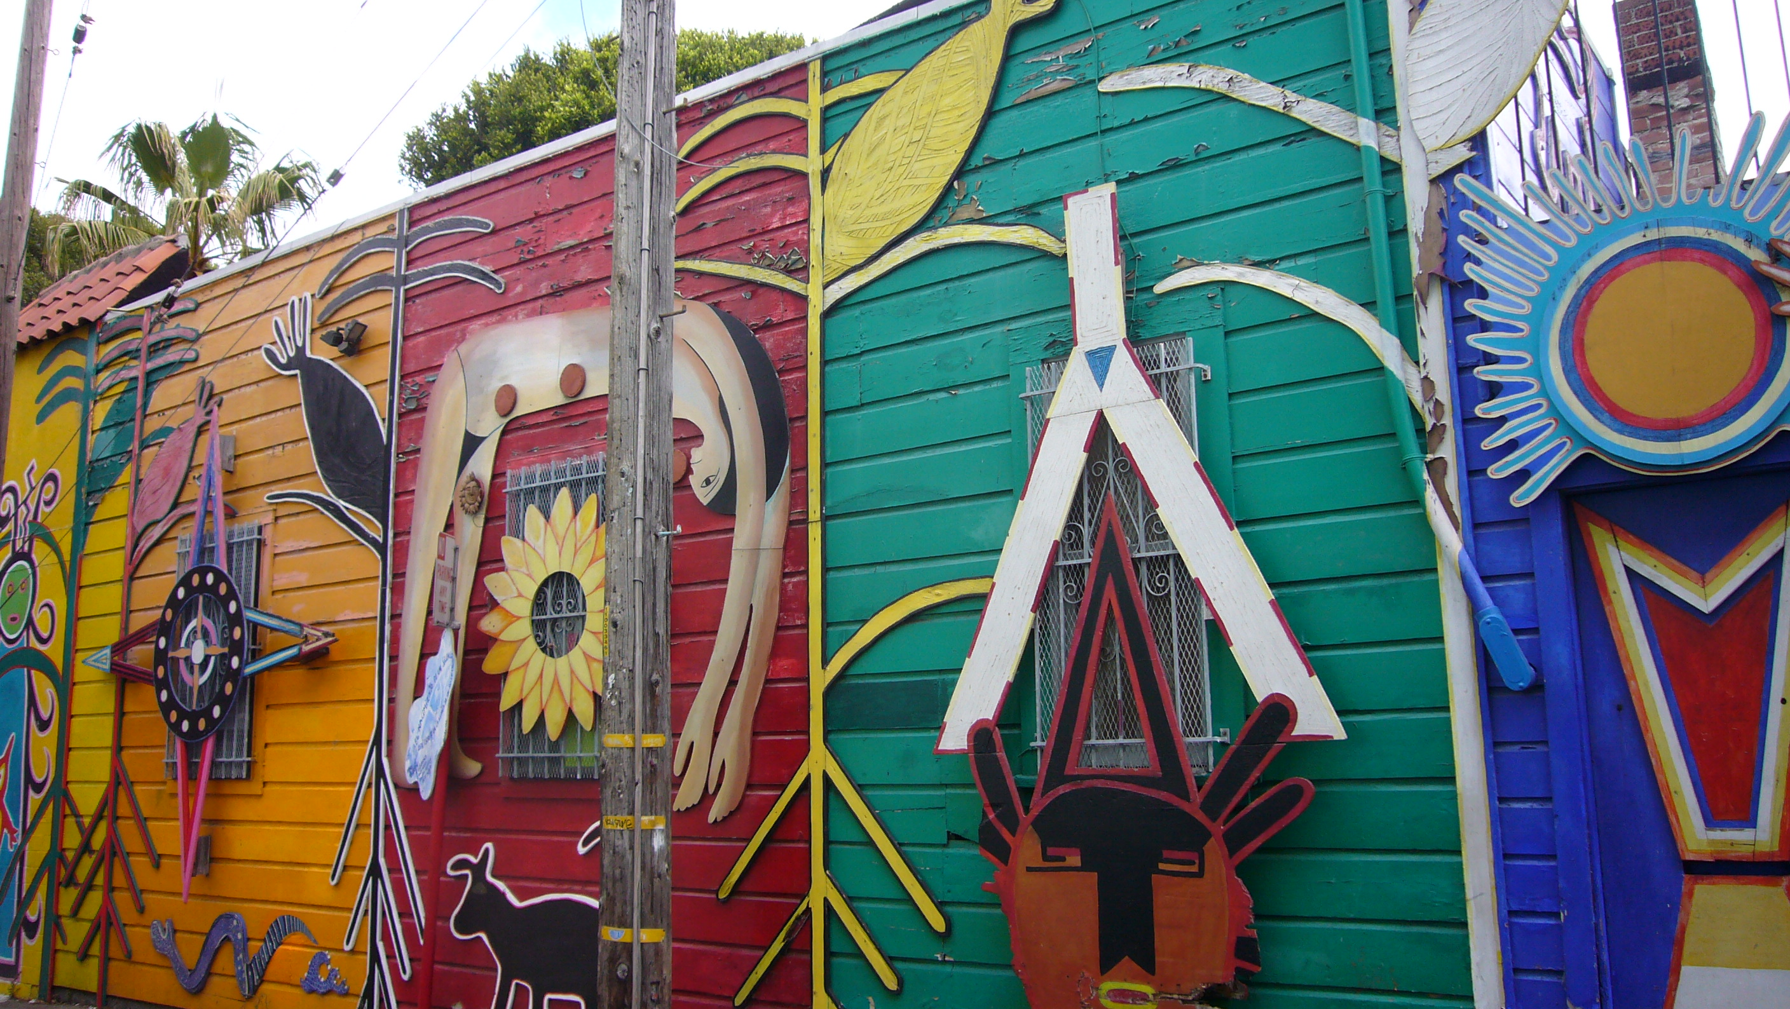
Уличное искусство, Аллея Бали, Сан Франциско
Фото автора, сентябрь 2014.

Slide 36
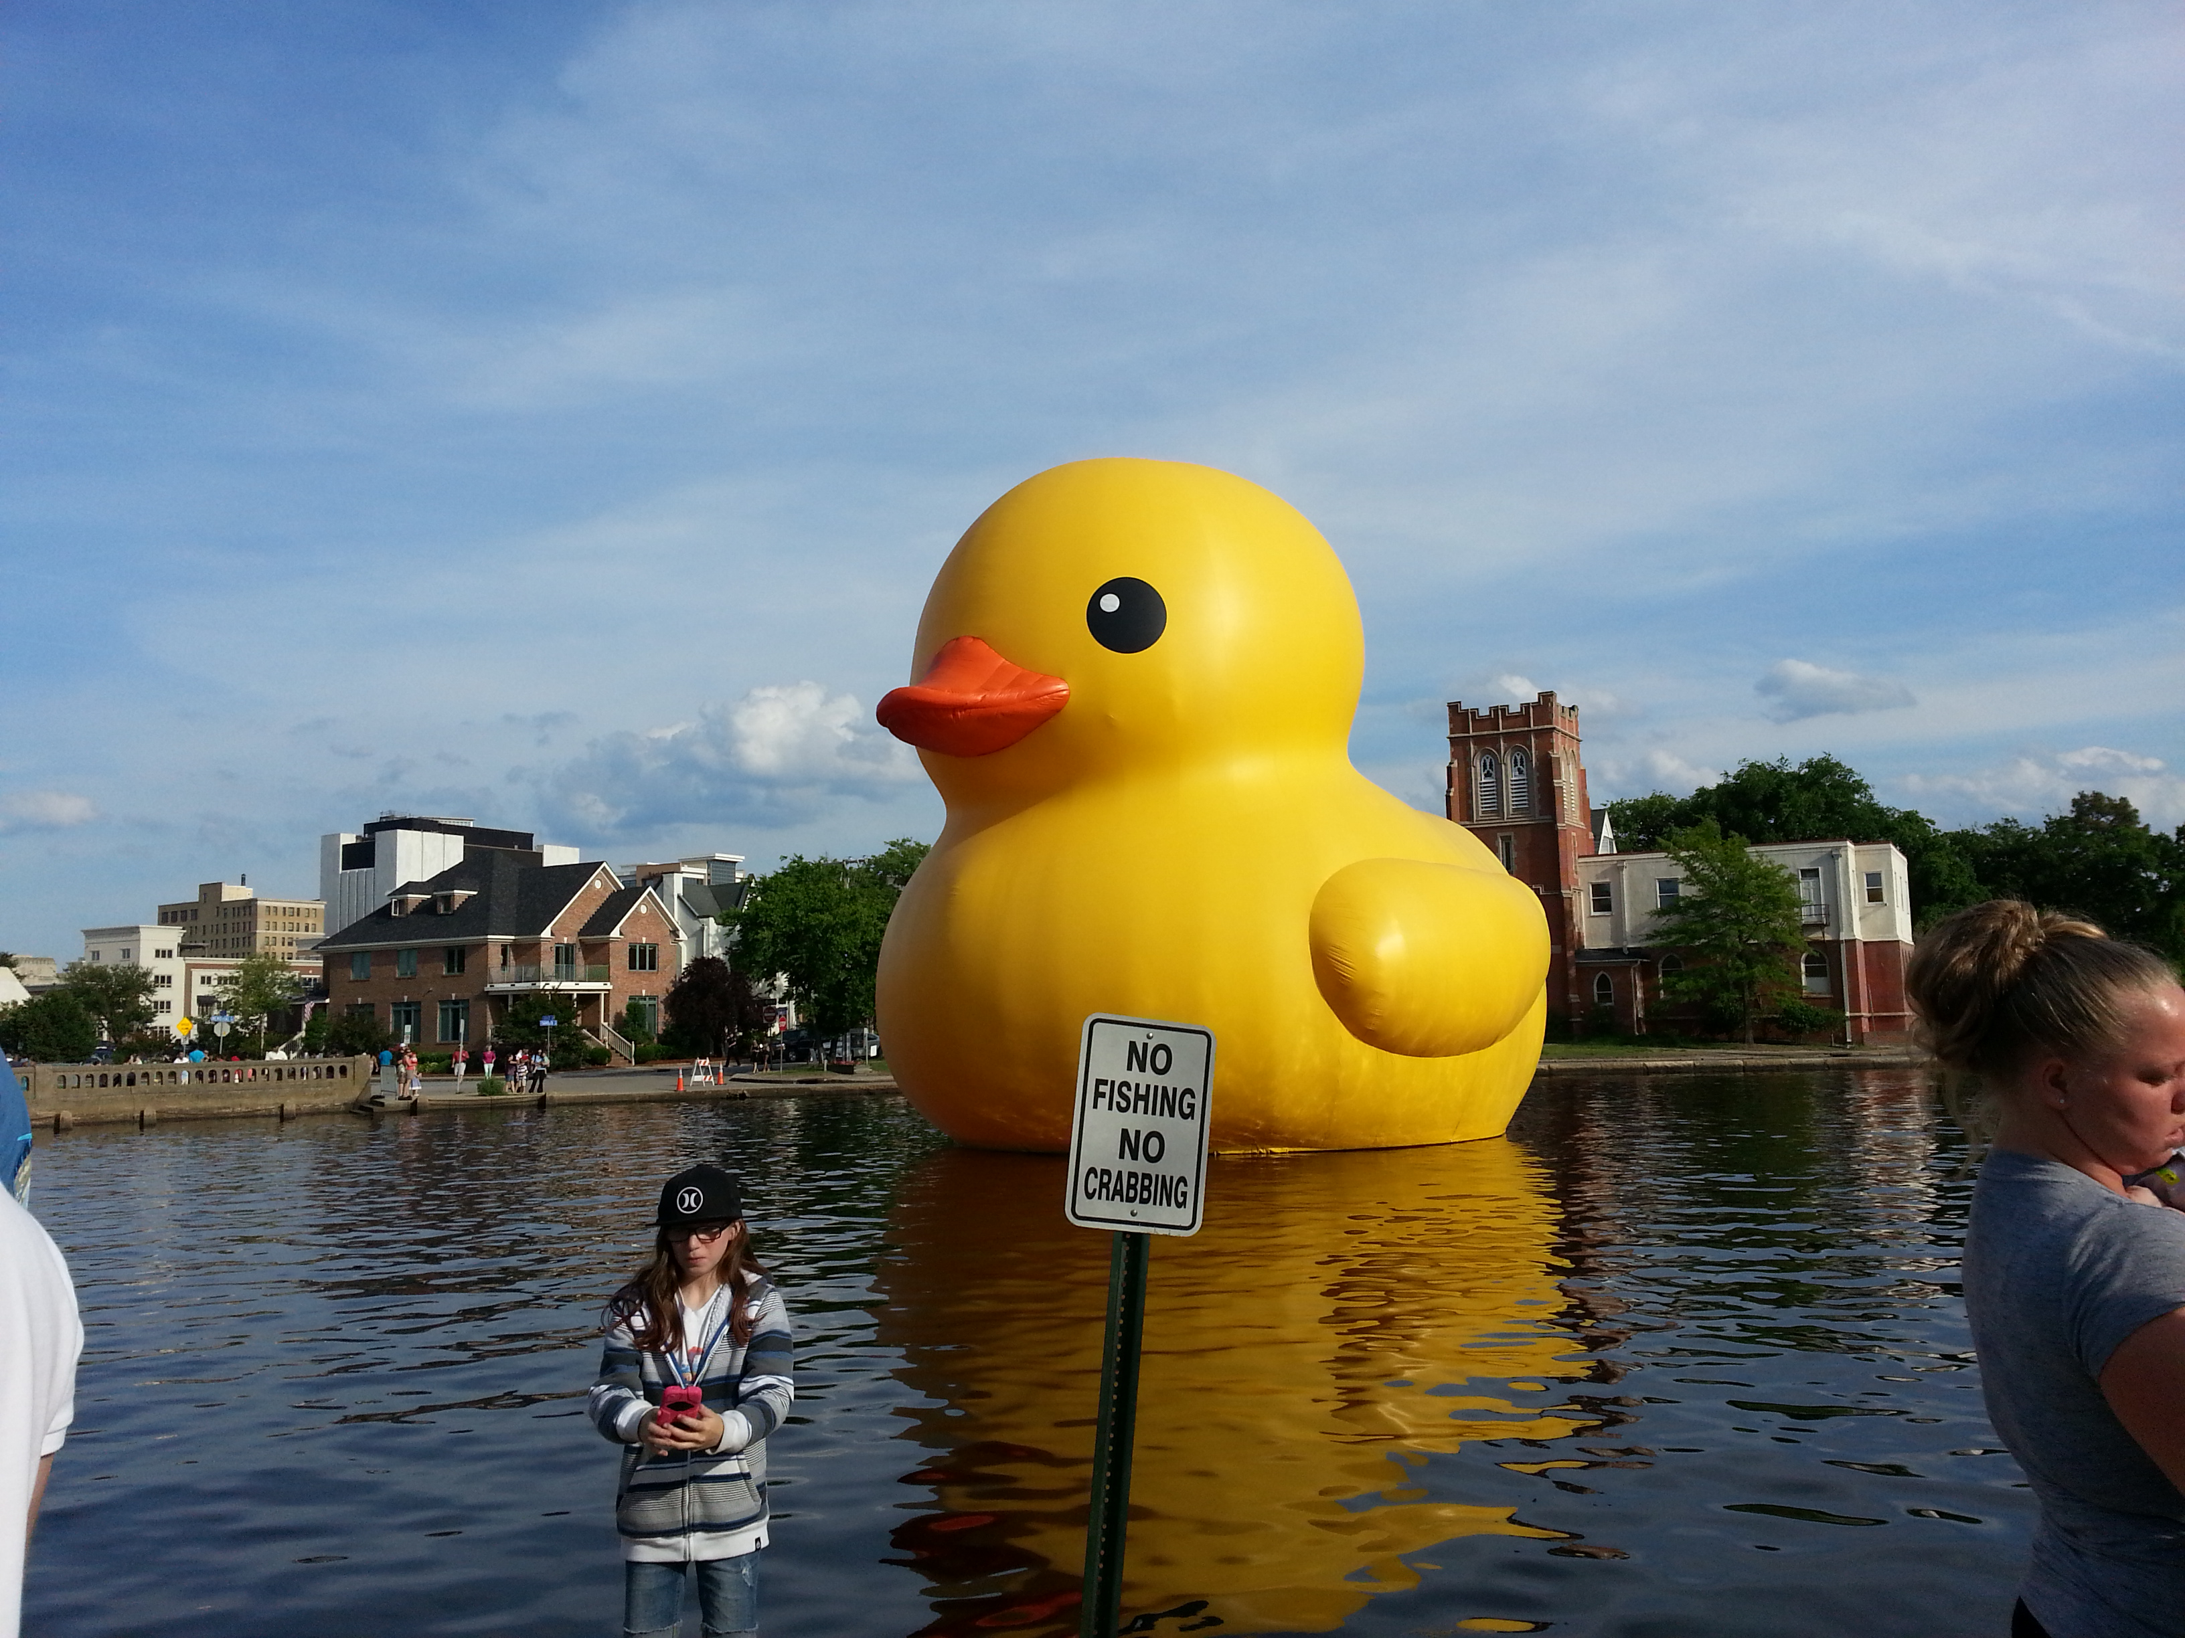
“
Резиновый утенок Флорентийна Хофмана
Народное искусство в Норфолке, Вирджиния
.
Notes:
Florentijn Hofman. May 17-26, 2014. florentijnhofman.nl

Slide 37
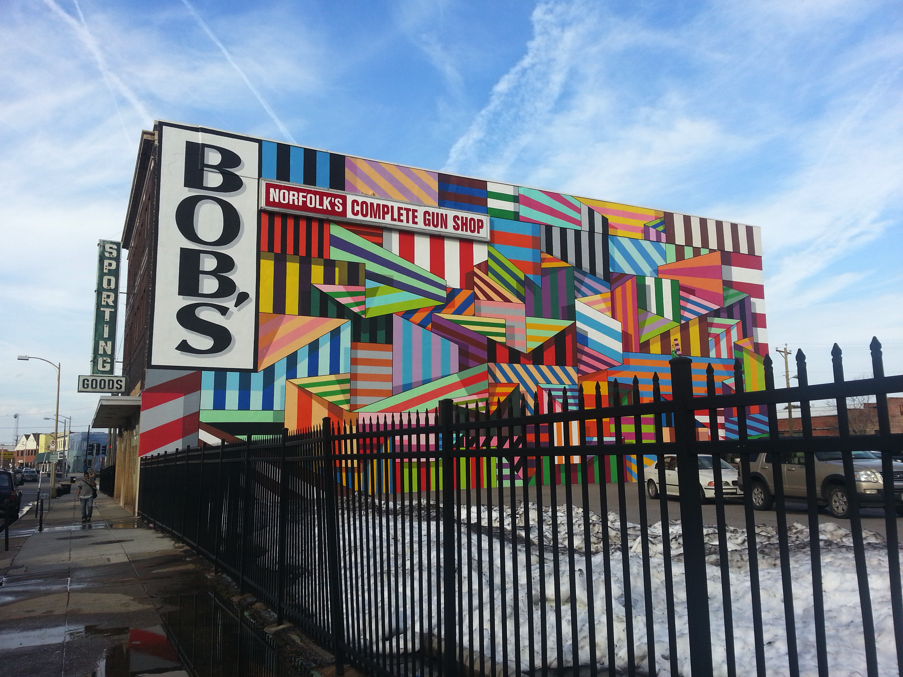
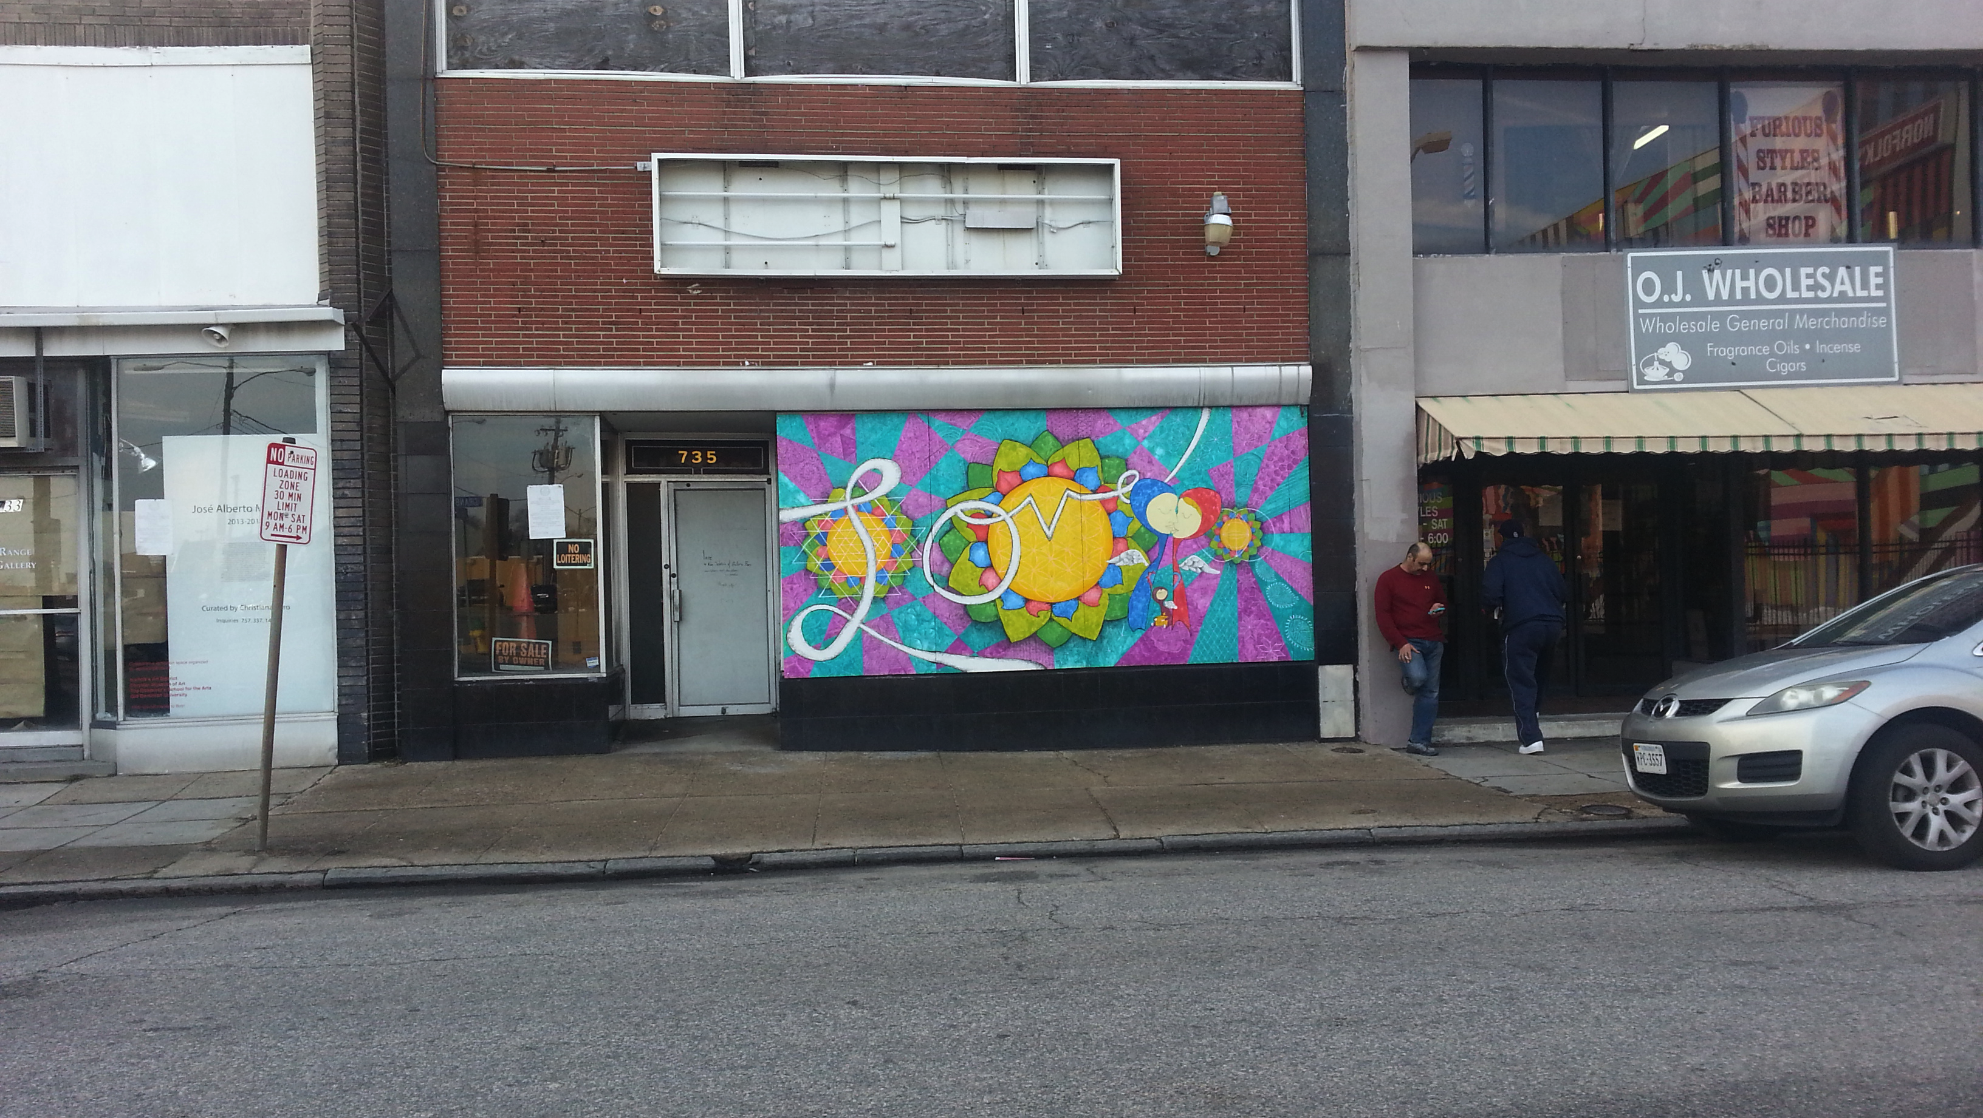
Работа над созданием квартала искусств в Норфолке, Вирджиния
Создаем новый, живой квартал из неприглядных зданий и пустующих участков… сработает?

Slide 38
Код для Америки
http://www.codeforamerica.org
Использование технологии открытого кода, чтобы сделать государственные услуги доступными и легкими в использовании
Побуждает жителей принимать активное участие в жизни общины, и дает им возможность для этого
Облегчает сотрудничество между государственными служащими и поощряет инновационные походы к решению проблем города
Поощряет ориентированных на общую пользу предпринимателей и стартапы
Notes:
Boston example of fire hydrants

Slide 39
Приложения помогают соседям
Норфолк, Вирджиния, сентябрь 2014
Житель Норфолка пишет приложение, которое регулирует движение в тоннеле
Четыре дороги, по которым есть тоннели и мосты, связывают города Хэмптон Роудз
Аварии вызывают огромные пробки
Летом многие едут на местные пляжи
Walzer, Philip. “Norfolk Man Creates App to Help Tunnel Traffic Woes.” PilotOnline.com. September 1, 2014. Http://hamtonroads.com/2014/08/norfolk-man-creates-app-help-tunnel-traffic-woes

Slide 40
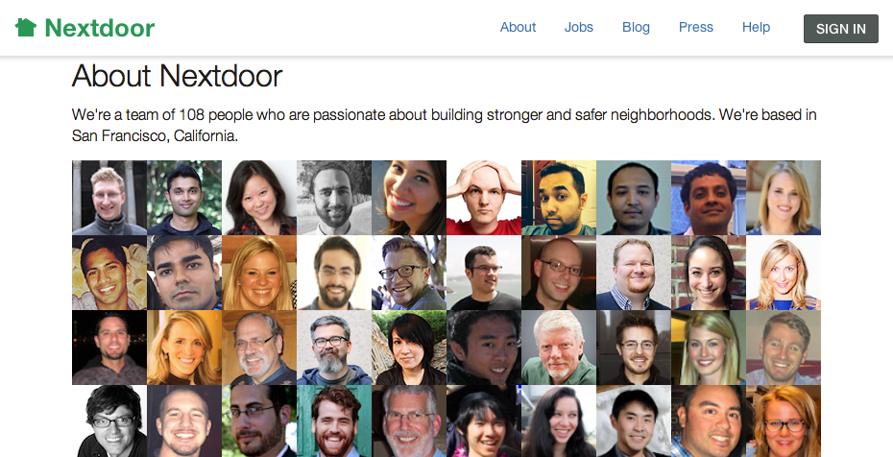
NextDoor (ЗаСоседнейДверью)

Slide 41
Соседи помогают соседям
Строительство общины
Приветствуем новых соседей
Общая информация
Потерянные (велосипеды и кошки) и найденные (куртки, собаки)
Преступления и безопасность
Рекомендации
Предметы на продажу или для раздачи

Slide 42
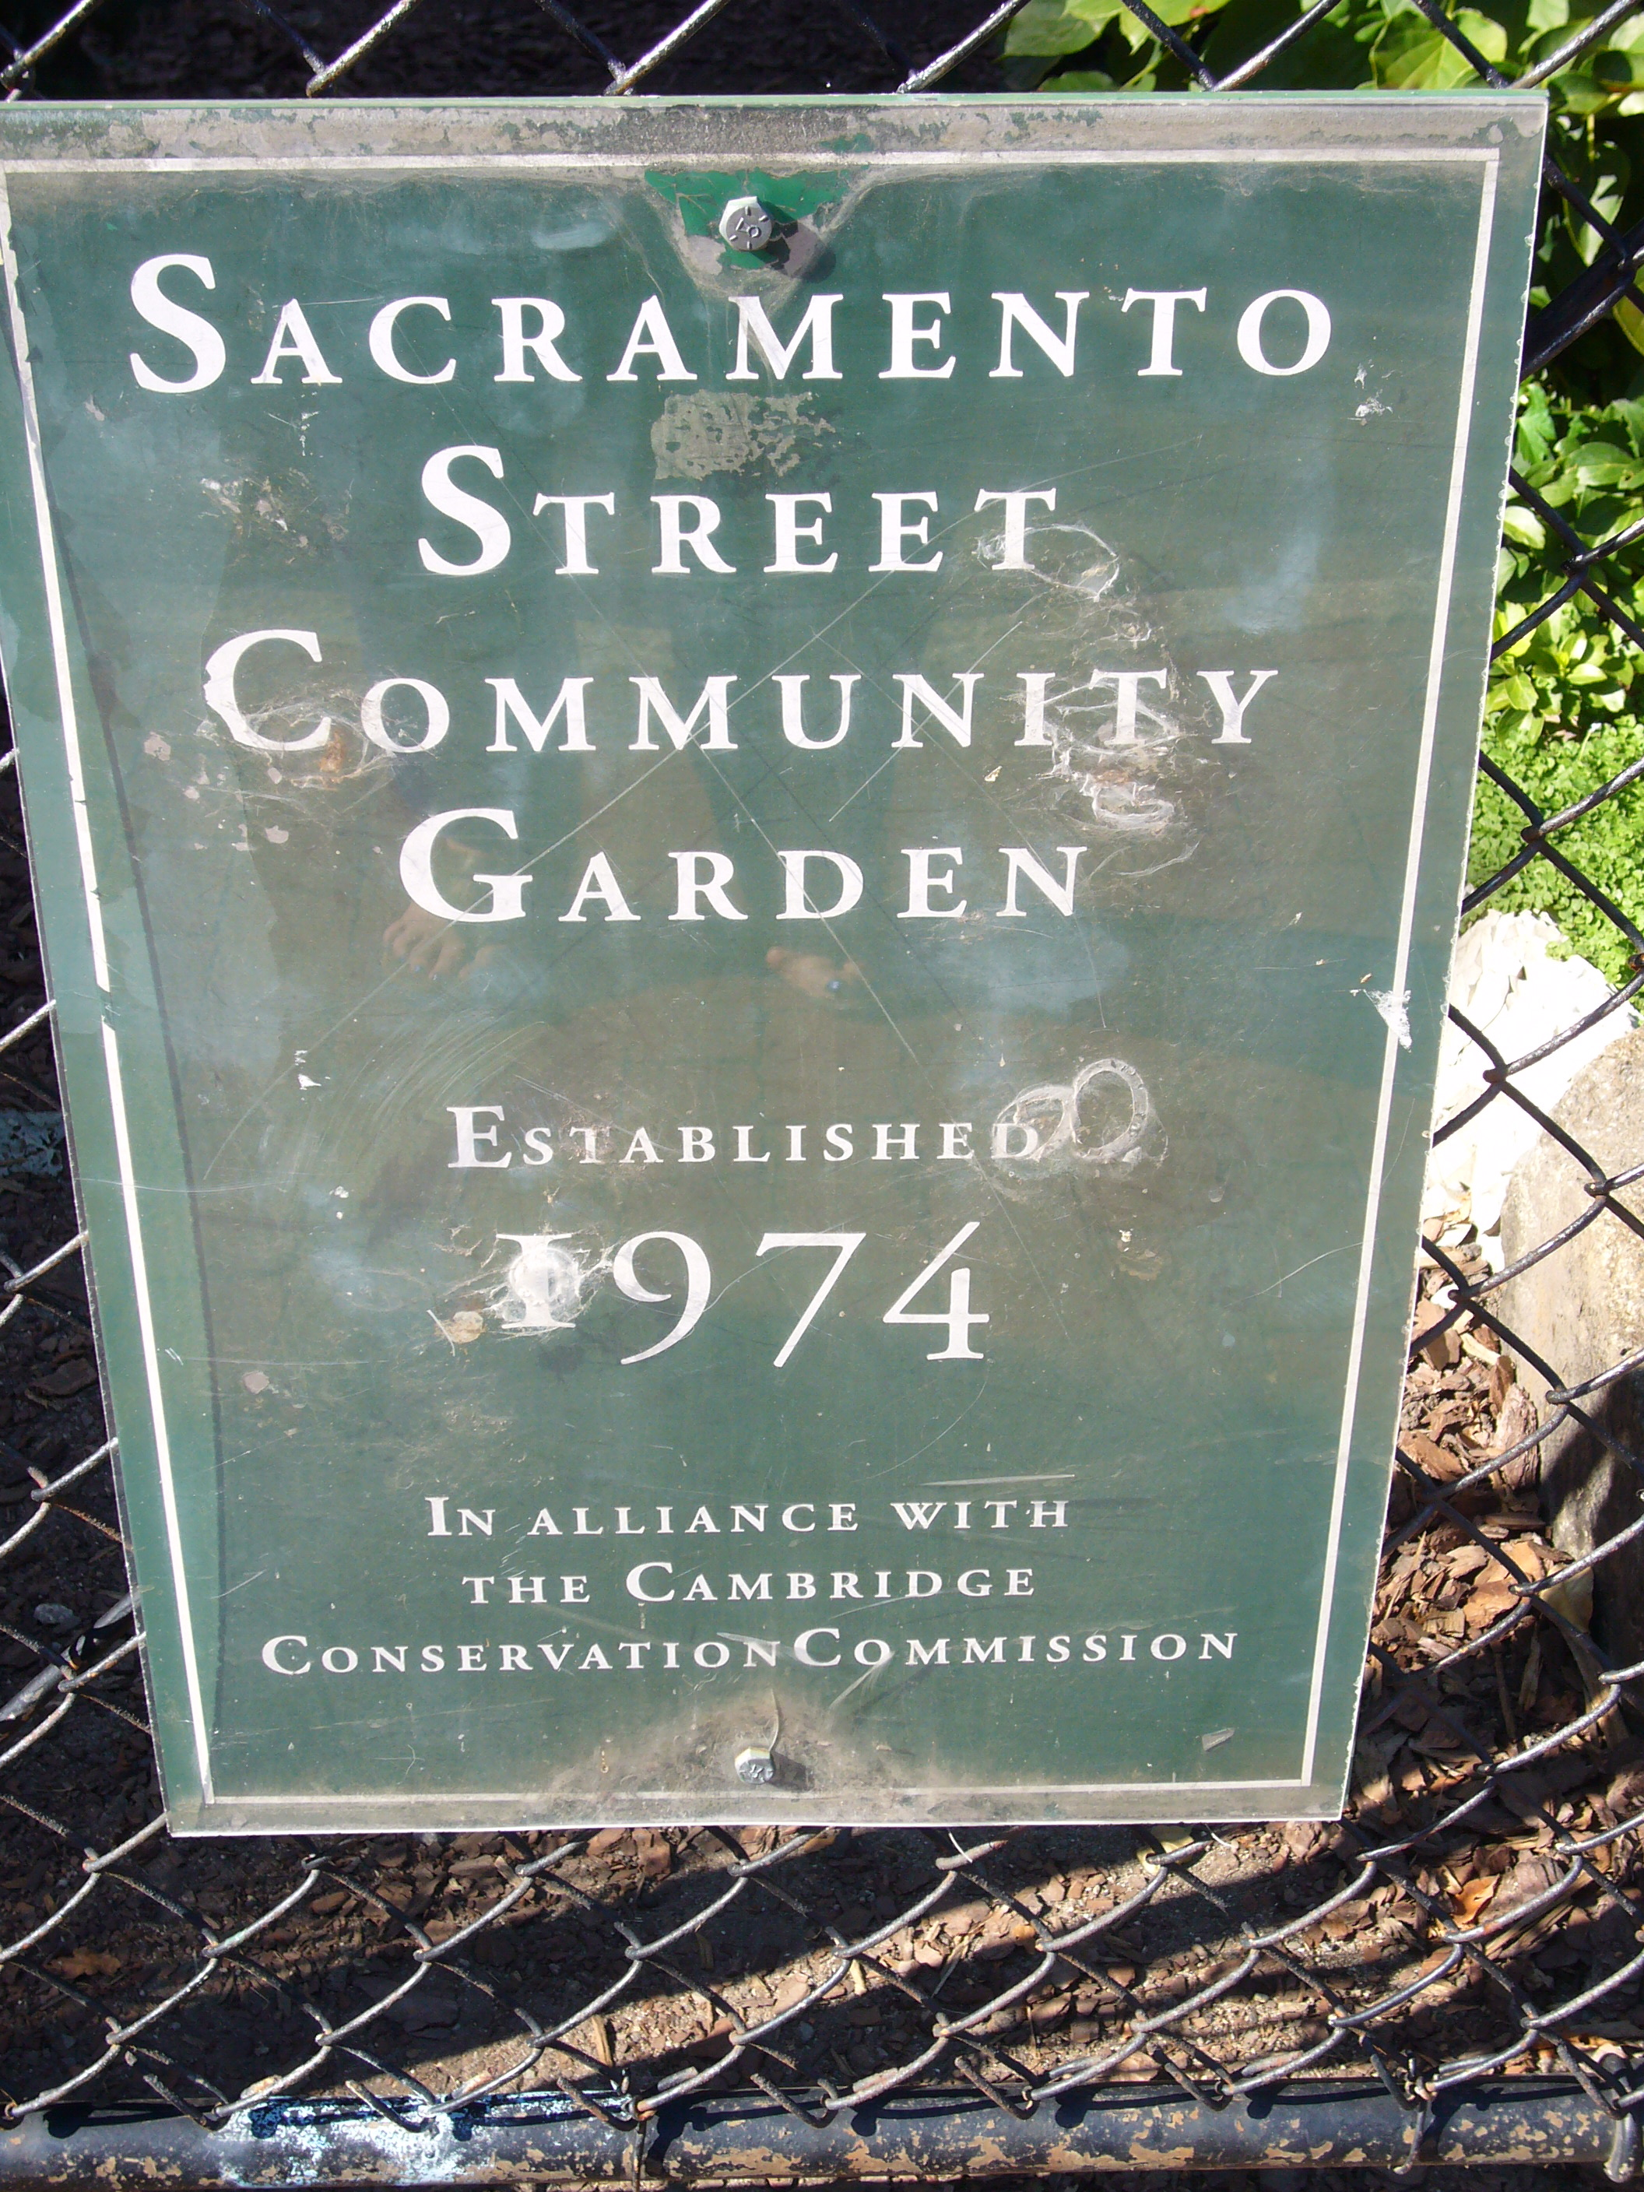
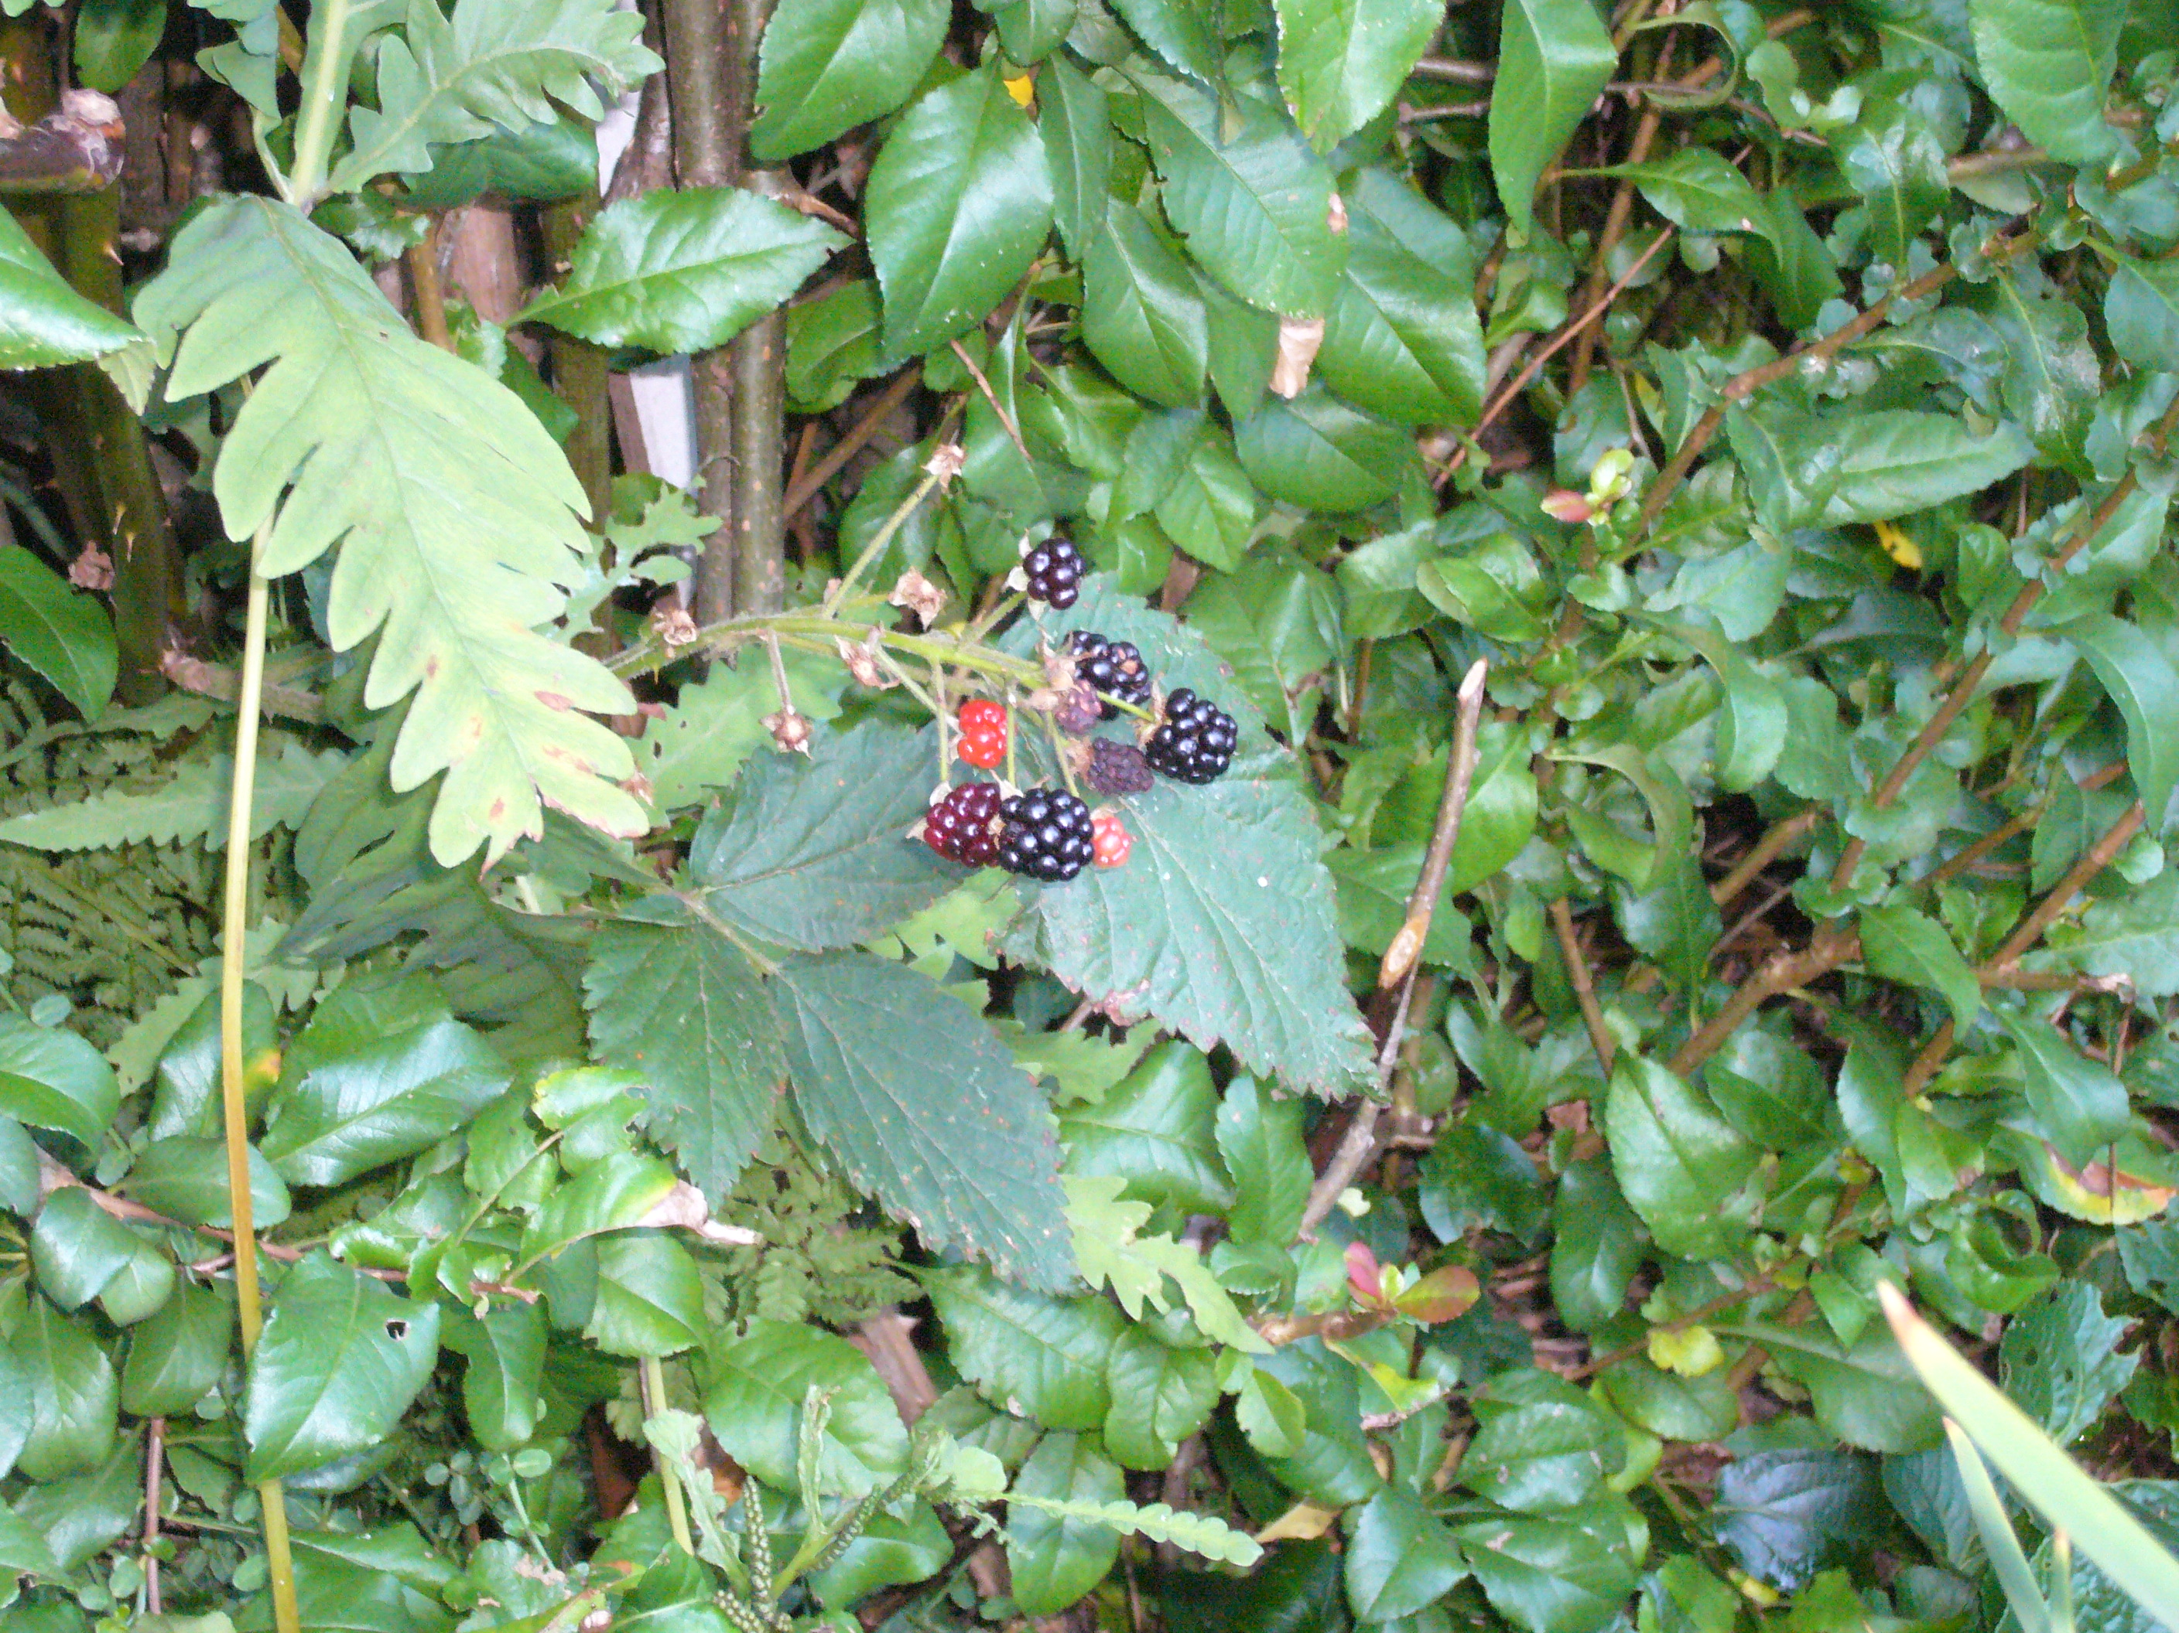
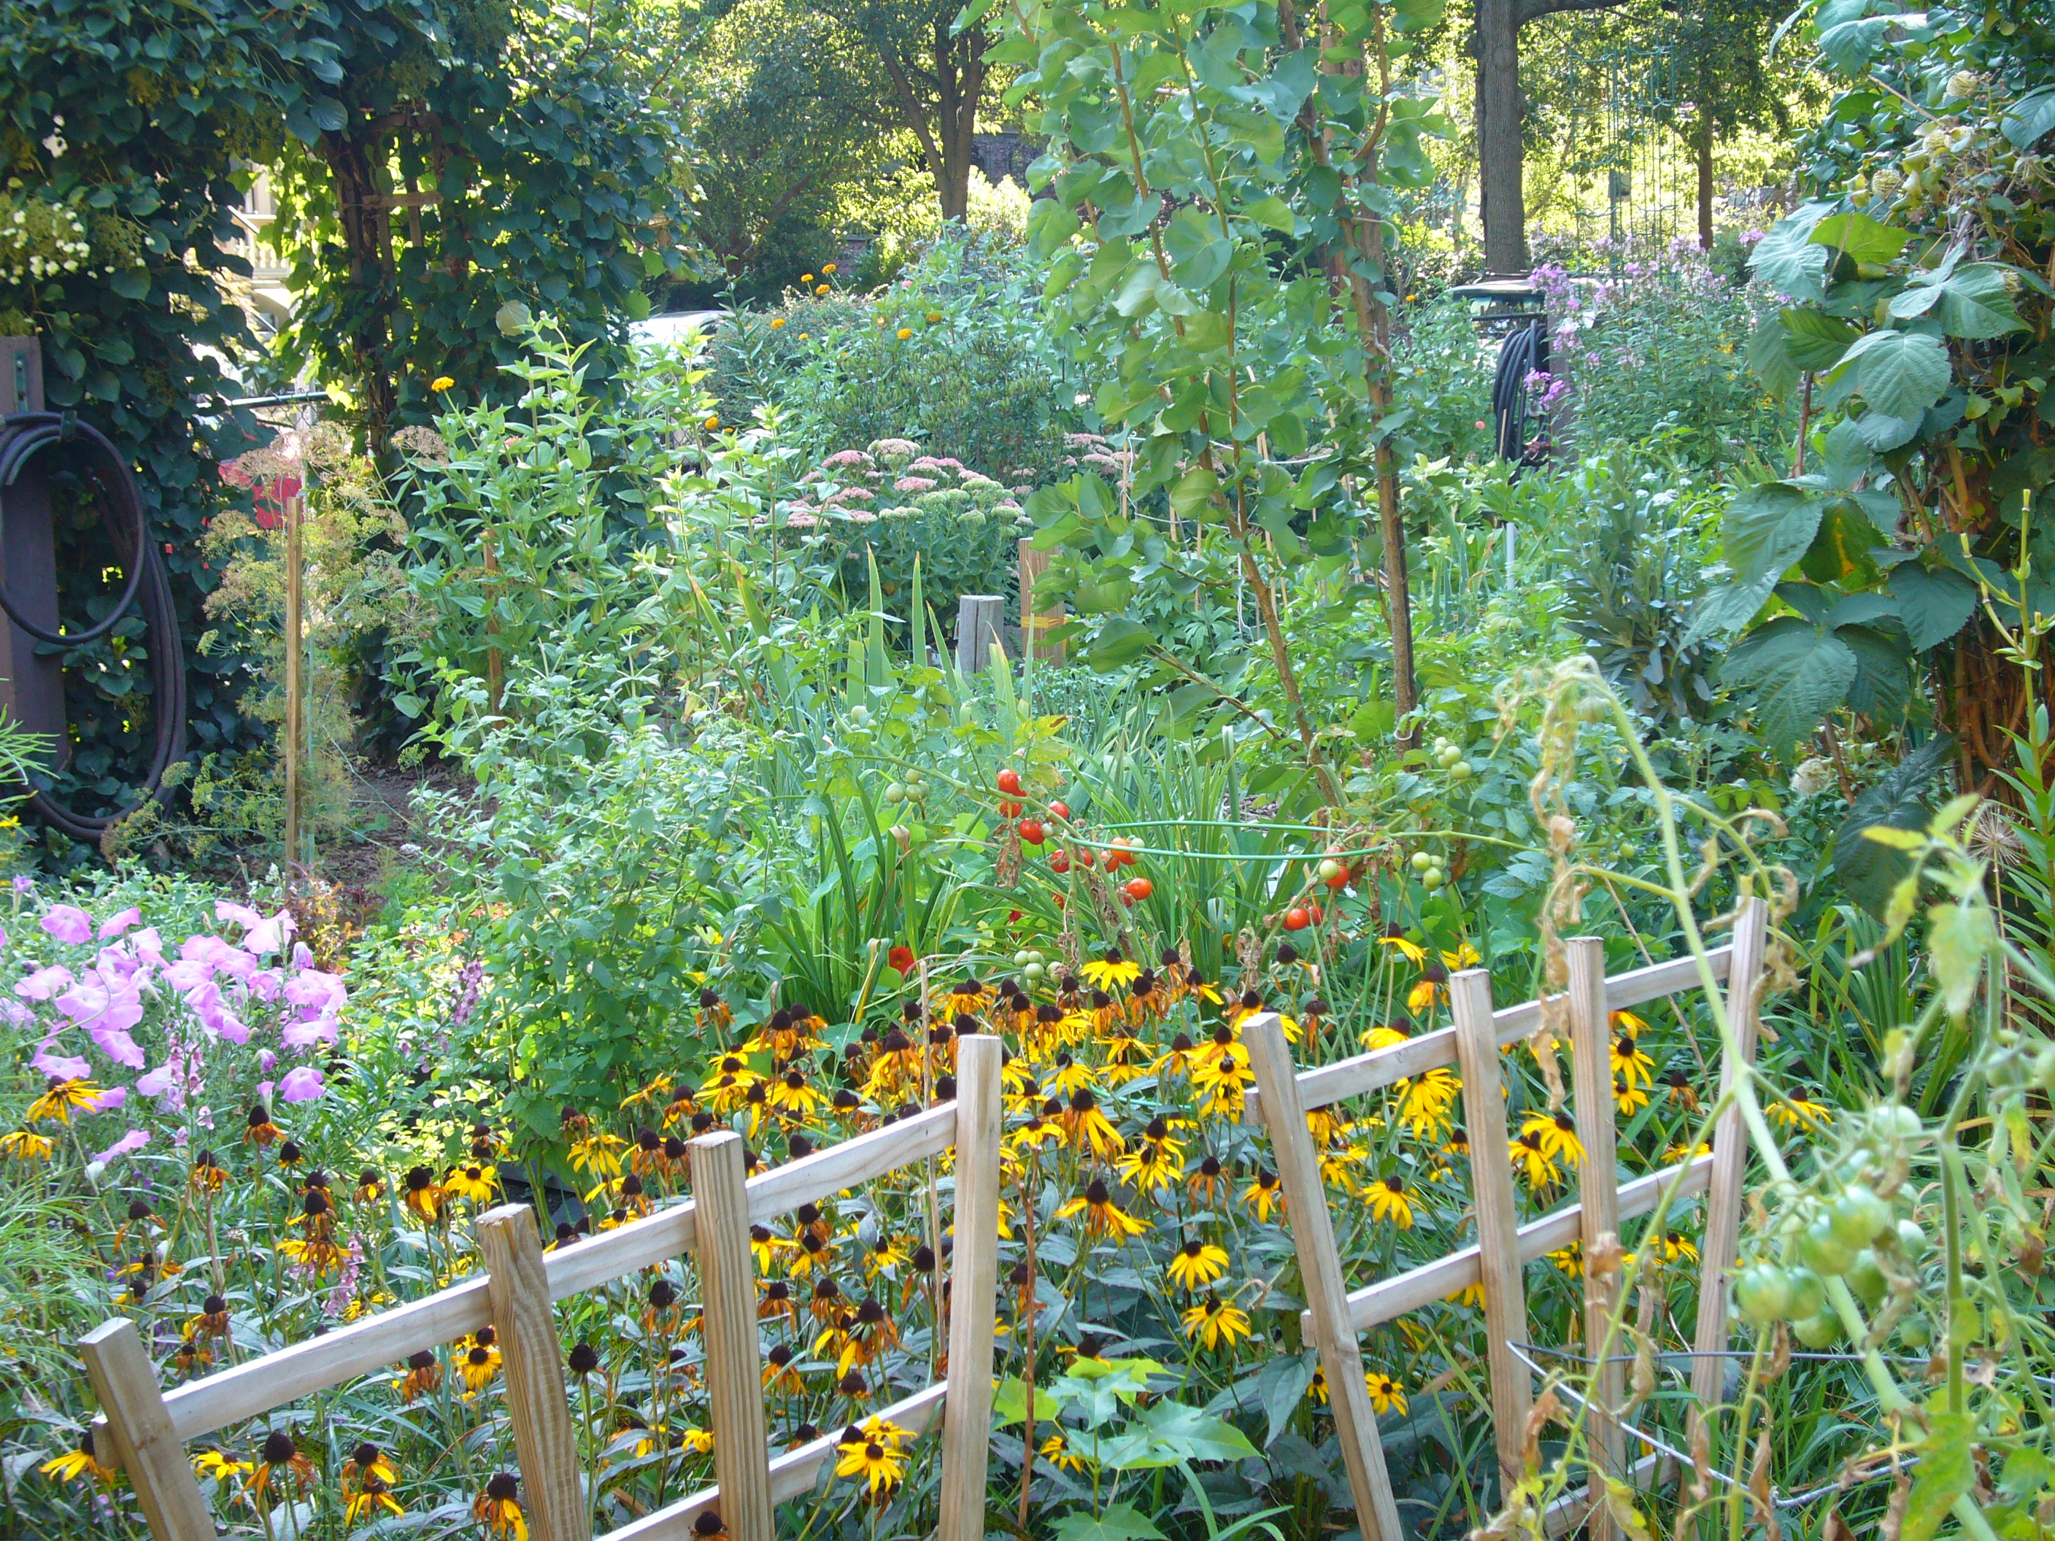
Все фото автора.

Slide 43
Вопросы или комментарии?
Спасибо за то, что вы были такой хорошей аудиторией
Могу ли я что-нибудь пояснить по поводу этого обсуждения общественного участия?
Есть ли у вас какие-нибудь истории об общественном участии, которые вы хотели бы рассказать?

Slide 44
Общественное участие в США
Моя контактная информация
  jnicula@odu.edu

